Slide 1
Тема
ВВЕДЕНИЕ

Slide 2
Кто это?
Скоринов
Максим Юрьевич
+7-921-894-3661
m.skorinov@argustelecom.ru

Slide 3
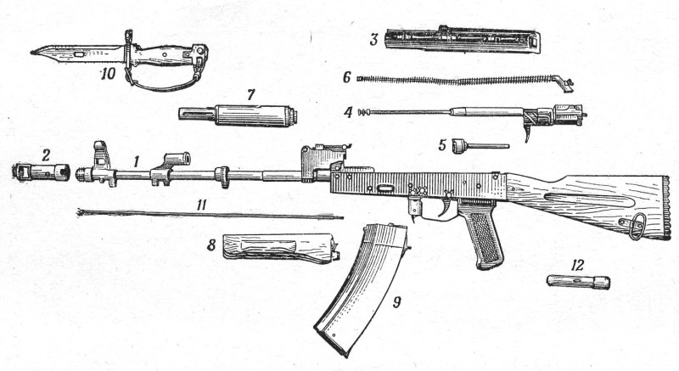
Как всё будет происходить?
…если лекций > 6 и лабы сданы

Slide 4
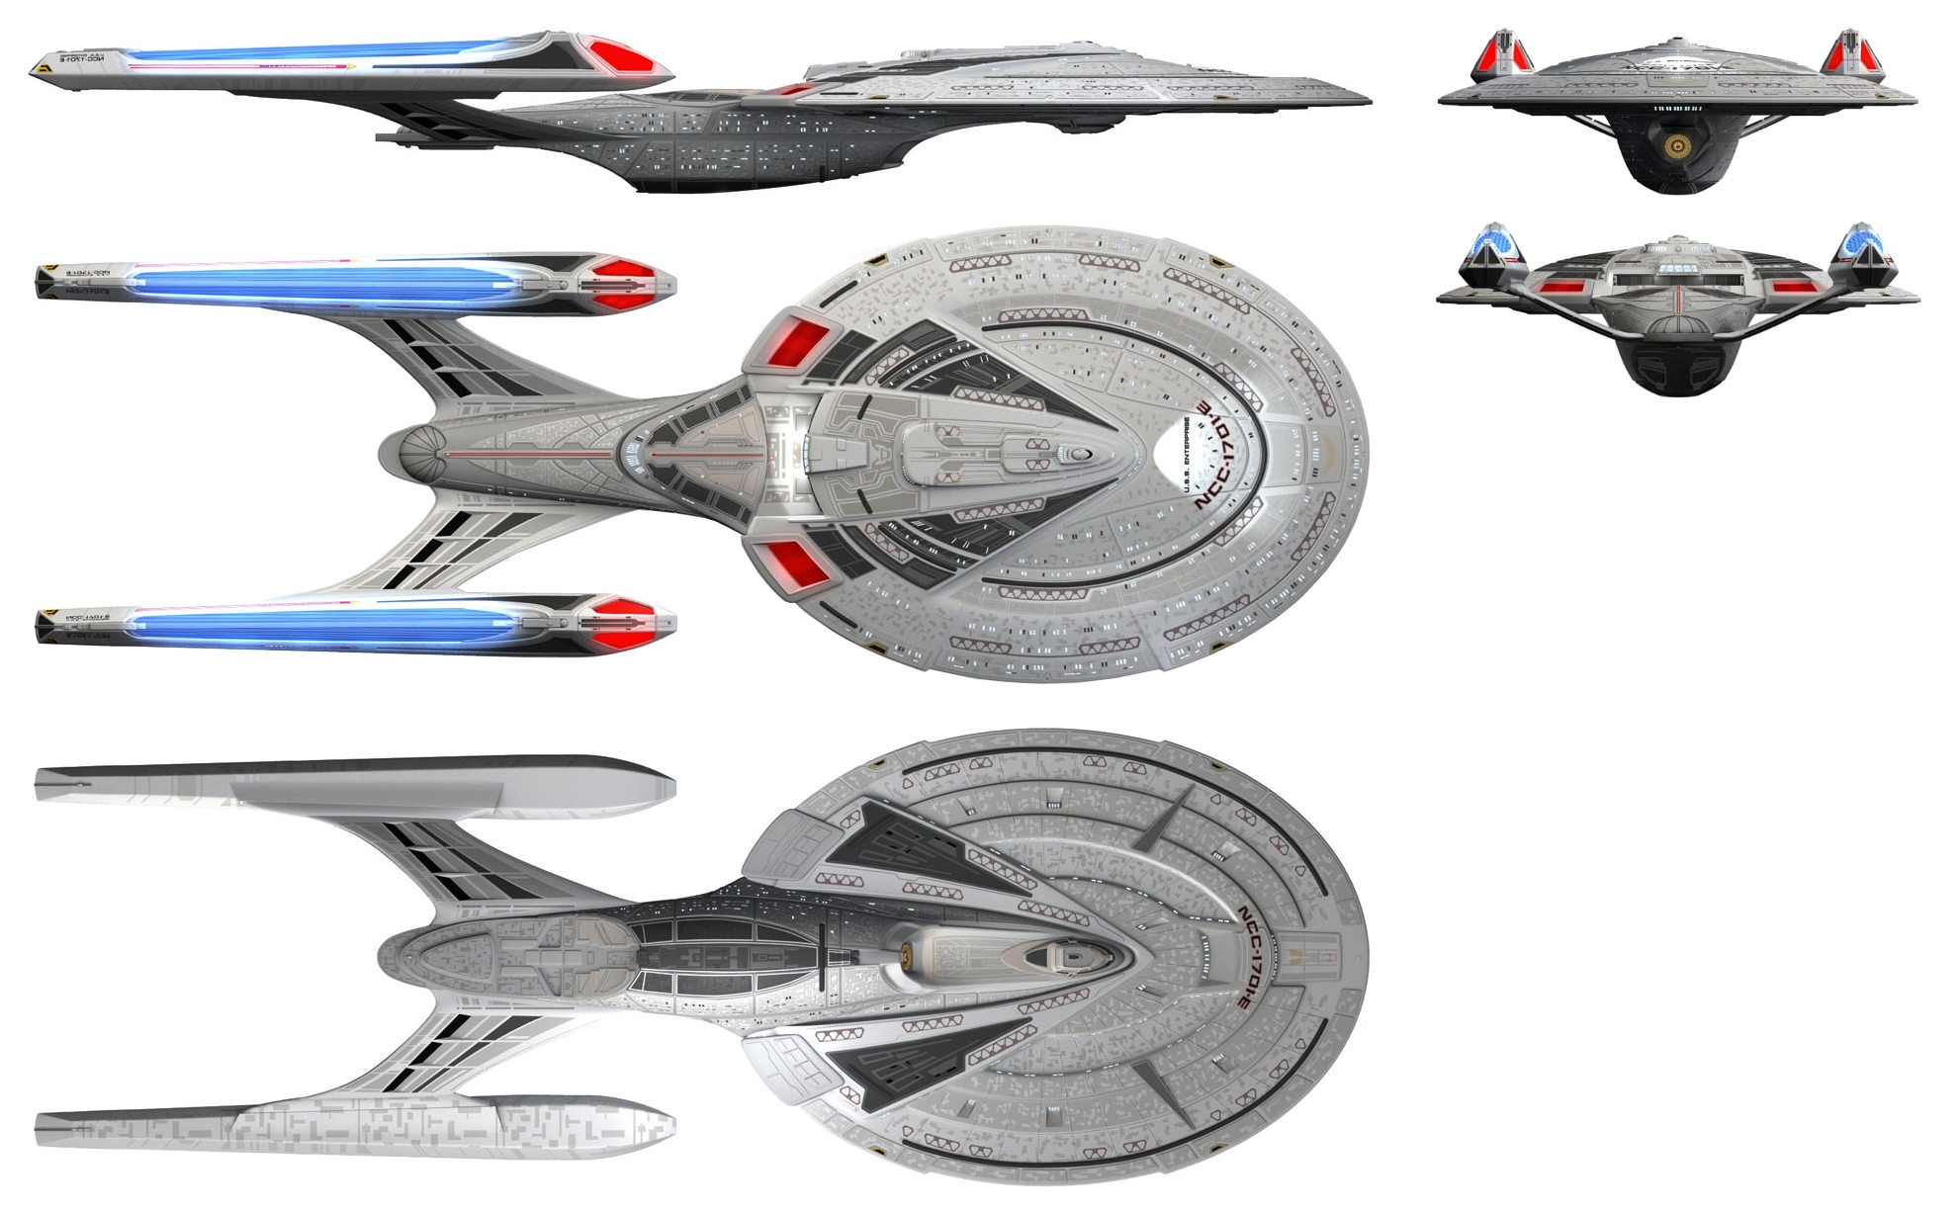
О чём мы будем говорить?
USS Enterprise (NCC-1701)
модификация Е

Slide 5
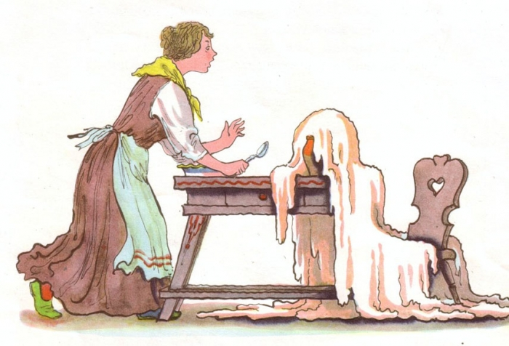
TO BE…
…CONTINUED

